Slide 1
Pixel Attribution
CJ, @augustocj

Slide 2
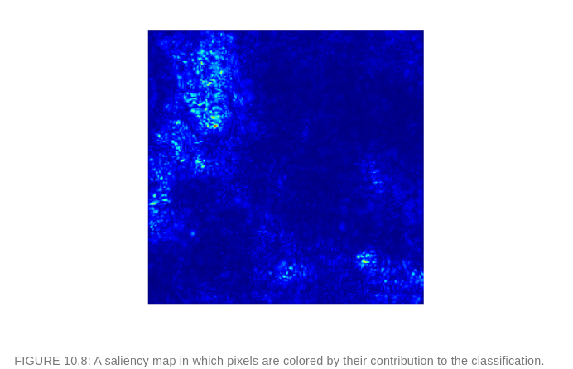
Definição
É um método que destaca os pontos da imagem que foram relevantes para a classificação em uma rede neural

Slide 3
Tipos de Pixel Attribution
Occlusion- or perturbation-based: LIME e SHAP
Gradient-based:
Gradient-only methods: diz se uma mudança no pixel, mudaria a predição
Path-attribution methods: compara a imagem atual a uma imagem zero (referência)

Slide 4
Vanilla Gradient (Saliency maps)
Passos:
Performa um forward pass na imagem de interesse
Computa o gradiente da classe de interesse com respeito aos pixels de entrada
Visualiza os gradientes.
Quando usa a ReLU (_/) dá problema

Slide 5
DevonvNet
Propõe reverter algumas operações de CNN, como filtering, pooling e activation layers (funções de ativação com nome fancy)
Zeiler, Matthew D., and Rob Fergus. “Visualizing and understanding convolutional networks.” European conference on computer vision. Springer, Cham (2014).↩︎

Slide 6
Grad-CAM (Gradient-weighted Class Activation MAP)
Usualmente, a backpropagation vai até o último layer de convolução, destacando áreas importantes da imagem
O primeiro layer de conv. da CNN pega como a entrada as imagens e saída os feature maps que representam as features aprendidas
Os últimos layers fazem a mesma coisa, mas pegam como entrada já feature maps.

Slide 7
Grad-CAM (Gradient-weighted Class Activation MAP)
Faz o forward-prop
Pega o escore bruto da classe de interesse: a activação do neurónio antes da softmax
Setta as outras classes em 0
Back-prop o gradiente da classe de interesse até o último layer, antes das camadas FC
Calcula o feature map, cada pixel ponderado pelo gradiente

Slide 8
Guided Grad-CAM
O Grad-CAM utiliza o último layer de convolução, em que o feature map é menor, geralmente
Ao final do Grad-CAM você multiplica o heatmap pelo guided backpropagation

Slide 9
SmoothGrad
Deixar as explicações baseadas em gradiente menos ruidosas
Gerar várias versões da mesma imagem adicionando ruído
Criar atribuições de pixel para todas imagens
Tirar a média

Slide 10
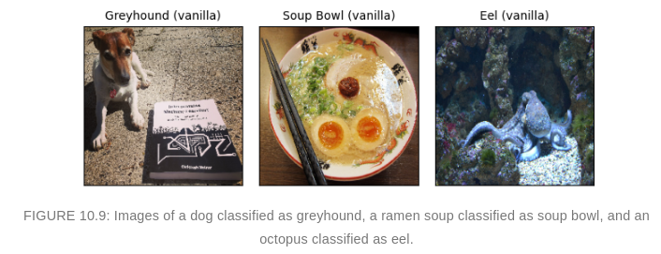
Exemplos

Slide 11
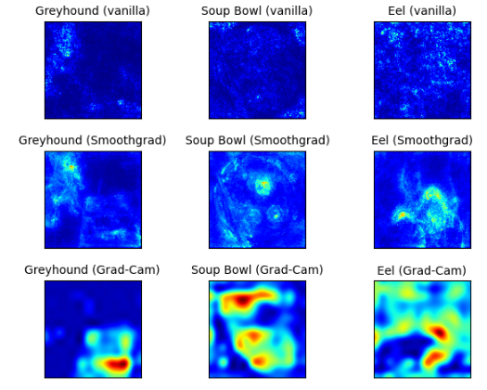

Slide 12
Vantagens
Explicações visuais
Gradient-based >>> faster then >>> model-agnostic (chora SHAP e LIME)
Variedade de métodos

Slide 13
Desvantagens
Saber quando a explicação está correta
Métodos de Pixel attribution podem ser muito frágeis: perturbações na imagem que levam na mesma classificação podem levar a explicações totalmente diferentes
Podem ser altamente não-confiável
“Sanity checks for saliency maps” investigou que eles são insensíveis ao modelo e aos dados. Isso significa que as explicações são independentes dos dados.

Slide 14





data@icmc.usp.br
@data.icmc
/c/DataICMC
/icmc-data
data.icmc.usp.br
obrigado

